Slide 1

第7章 图
7.1 基本术语
7.2 存储结构
7.3 图的遍历
7.4 图的其他运算
7.5 图的应用

Slide 2
7.3 图的遍历
遍历定义：从已给的连通图中某一顶点出发，沿着一些边访遍图中所有的顶点，且使每个顶点仅被访问一次，就叫做图的遍历，它是图的基本运算。
遍历实质：找每个顶点的邻接点的过程。
图的特点：图中可能存在回路，且图的任一顶点都可能与其它顶点相通，在访问完某个顶点之后可能会沿着某些边又回到了曾经访问过的顶点。
怎样避免重复访问？
解决思路：可设置一个辅助数组 visited [n ]，用来标记每个被访问过的顶点。它的初始状态为0，在图的遍历过程中，一旦某一个顶点i 被访问，就立即改 visited [i]为1，防止它被多次访问。
一、深度优先搜索
二、广度优先搜索
图常用的遍历：

Slide 3
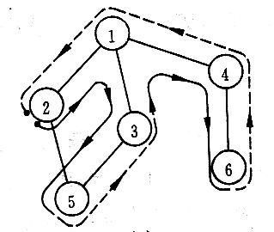
一、深度优先搜索( DFS )
Depth_First Search
基本思想：——仿树的先序遍历过程。
遍历步骤
起点
例1：
v1
DFS 结果
v3
v1
→
v2
→
v4
→
v8
→
v2
v5
→
v3
→
v6
→
v7
v4
v5
v6
v7
v8
DFS 结果
例2：
v2 → v1 → v3 → v5 →
起点
v4 → v6

Slide 4
深度优先搜索（遍历）步骤：
简单归纳：
访问起始点 v;
若v的第1个邻接点没访问过，深度遍历此邻接点；
若当前邻接点已访问过，再找v的第2个邻接点重新遍历。
详细归纳：
在访问图中某一起始顶点 v 后，由 v 出发，访问它的任一邻接顶点 w₁；
再从 w₁ 出发，访问与 w₁邻接但还未被访问过的顶点 w₂；
然后再从 w₂ 出发，进行类似的访问，…
如此进行下去，直至到达所有的邻接顶点都被访问过的顶点 u 为止。
接着，退回一步，退到前一次刚访问过的顶点，看是否还有其它没有被访问的邻接顶点。
如果有，则访问此顶点，之后再从此顶点出发，进行与前述类似的访问；
如果没有，就再退回一步进行搜索。重复上述过程，直到连通图中所有顶点都被访问过为止。

Slide 5
讨论1：计算机如何实现DFS？
——开辅助数组 visited [n ]！
 | 1 | 2 | 3 | 4 | 5 | 6
1 | 0 | 1 | 1 | 1 | 0 | 0
2 | 1 | 0 | 0 | 0 | 1 | 0
3 | 1 | 0 | 0 | 0 | 1 | 0
4 | 1 | 0 | 0 | 0 | 0 | 1
5 | 0 | 1 | 1 | 0 | 0 | 0
6 | 0 | 0 | 0 | 1 | 0 | 0
辅助数组 visited [n ]
例：
 | 1 | 2 | 3 | 4 | 5 | 6
1 | 0 | 0 | 0 | 0 | 0 | 0
2 | 0 | 0 | 0 | 0 | 0 | 0
3 | 0 | 0 | 0 | 0 | 0 | 0
4 | 0 | 0 | 0 | 0 | 0 | 0
5 | 0 | 0 | 0 | 0 | 0 | 0
6 | 0 | 0 | 0 | 0 | 0 | 0
1
2
3
4
5
6
0
0
0
0
0
0
0
1
0
0
0
0
1
1
0
0
0
0
1
1
1
0
0
0
1
1
1
0
1
0
1
1
1
1
1
0
1
1
1
1
1
1
邻接矩阵
A
起点
DFS 结果
v2→v1→v3→v5→v4→v6

Slide 6
讨论2： DFS算法如何编程？
——可以用递归算法！
DFS1(A, n, v) {
visit（v）;
visited[v]=1;
for( j=1; j<=n; j++)
if ( A[v, j] && ! visited[v] ) DFS1(A, n, j);
return;
}
//A[n][n]为邻接矩阵，v为起始顶点(编号）
//访问（例如打印）顶点v
//访问后立即修改辅助数组标志
//从v所在行从头搜索邻接点
// DFS1
A[v,j] ＝1
有邻接点
visited [n ]=0
未访问过
（教材上DFS递归算法见P169）

Slide 7
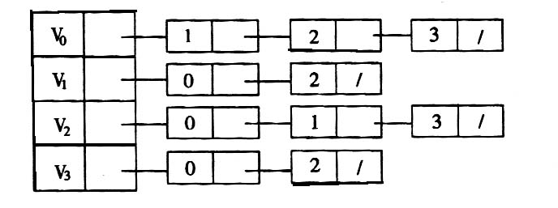
讨论3：在图的邻接表中如何进行DFS？
—照样借用visited [n ]！
例：
0
1
2
3
起点
辅助数组 visited [n ]
DFS 结果
0
1
2
3
0
0
0
0
1
0
0
0
1
1
0
0
1
1
1
0
1
1
1
1
v0 → v1 → v2 → v3
注意：在邻接表中，并非每个链表元素（表结点）都被扫描到,遍历速度很快。

Slide 8
讨论4： 邻接表的DFS算法如何编程？
——仍可用递归算法
（书上没有，刘自编，仅供参考）
DFS2(List, v, p) {
visit（v）;
visited[v]=1;
p=p->link;
if (!p)return;
v=p->data;
while(! visited[v] ) DFS2(list, v, p);
return;
}
//List为邻接表，v为起始顶点(编号），//p为v所在那条单链表的的头指针。
//访问后立即修改辅助数组标志
//指向v的链表中下一邻接点
//若指针为空，则结束本次遍历
//取出链表中当前邻接点

Slide 9
DFS 算法效率分析:
（设图中有 n 个顶点，e 条边）
如果用邻接矩阵来表示图，遍历图中每一个顶点都要从头扫描该顶点所在行，因此遍历全部顶点所需的时间为O(n²)。
如果用邻接表来表示图，虽然有 2e 个表结点，但只需扫描 e 个结点即可完成遍历，加上访问 n个头结点的时间，因此遍历图的时间复杂度为O(n+e)。
结论：
稠密图适于在邻接矩阵上进行深度遍历；
稀疏图适于在邻接表上进行深度遍历。

Slide 10
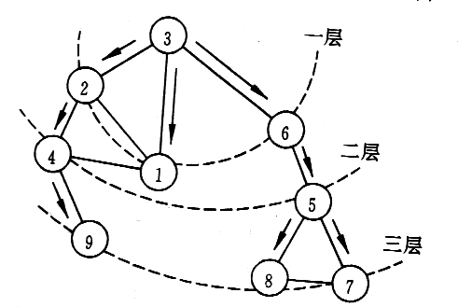
二、广度优先搜索( BFS )
Breadth_First Search
基本思想：——仿树的层次遍历过程。
遍历步骤
起点
v1
BFS 结果
例1：
v2
v3
v1
→
v2
→
v3
→
v4
v5
v7
v6
v4
→
v5
→
v6
→
v7
→
v8
v8
起点
例2：
BFS 结果
v3 →
v2 → v1 → v6 →
v4 → v5 →
v9 → v8 → v7

Slide 11
广度优先搜索（遍历）步骤：
简单归纳：
在访问了起始点v之后，依次访问 v的邻接点；
然后再依次访问这些顶点中未被访问过的邻接点；
直到所有顶点都被访问过为止。
广度优先搜索是一种分层的搜索过程，每向前走一步可能访问一批顶点，不像深度优先搜索那样有回退的情况。因此，广度优先搜索不是一个递归的过程，其算法也不是递归的。

Slide 12
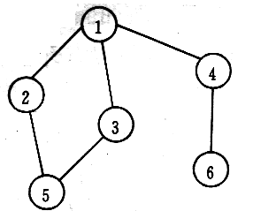
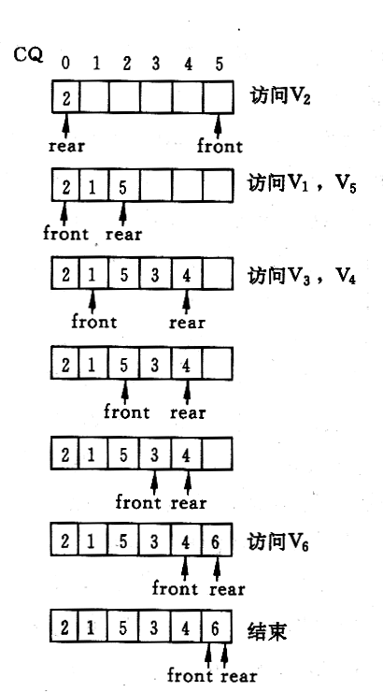
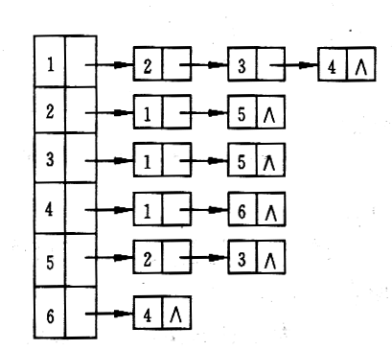
讨论1：计算机如何实现BFS？
——除辅助数组visited [n ]外，还需再开一辅助队列！
例：
辅助队列
初始f=n-1,r=0
起点
入队！
邻接表
v2已访问过了
BFS 遍历结果

Slide 13
讨论2： BFS算法如何编程？
——层次遍历应当用队列！
BFS1(List, n, v) {
Visit(v); Visited[v]=1;
front=n-1;rear=0;
q[rear]=v;
while(rear!=front){
front=(front+1)%n; v=q[front];
p=List[v].firstarc;
while(!p){ if(! Visited[adjvex(p)] )
{Visit(adjvex(p)); Visited[adjvex(p)]=1;
rear=(rear+1)%n; q[rear]= adjvex(p)}
p=nextarc(p); }
}
return
}
//List为邻接表，v为起点，Q[n]为辅助队列
//访问（例如打印）顶点v并修改标志
//队列指针初始化
//起始点入队
//队不空时
//访问过的顶点出队
//P指向第1个邻接点
未到表尾，且邻接域未访问过，
则先输出再改标记，最后再入队
//指向单链表中下一个邻接点
// BFS1
（教材上BFS递归算法见P170）

Slide 14
BFS 算法效率分析:
（设图中有 n 个顶点，e 条边）
如果使用邻接表来表示图，则BFS循环的总时间代价为 d₀ + d₁ + … + d_{n-1} = O(e)，其中的 d_{i} 是顶点 i 的度。
如果使用邻接矩阵，则BFS对于每一个被访问到的顶点，都要循环检测矩阵中的整整一行（ n 个元素），总的时间代价为O(n²)。
DFS与BFS之比较：
空间复杂度相同，都是O(n)(借用了堆栈或队列）；
时间复杂度只与存储结构（邻接矩阵或邻接表）有关，而与搜索路径无关。

Slide 15
7.4 图的其他运算
1. 求图的生成树
2. 求最小生成树
3. 求最短路径
4.求关键路径
5. 求关节点和重连通分量（略）
6. 拓扑排序（略）

Slide 16
1.求图的生成树（或生成森林）
生成树：是一个极小连通子图，它含有图中全部顶点，但只有n-1条边。
生成森林：由若干棵生成树组成，含全部顶点，但构成这些树的边是最少的。
思考1：对连通图进行遍历，得到的是什么？
——得到的将是一个极小连通子图，即图的生成树！
由深度优先搜索得到的生成树，称为深度优先搜索生成树。
由广度优先搜索得到的生成树，称为广度优先搜索生成树。
思考2：对非连通图进行遍历，得到的是什么？
—— 得到的将是各连通分量的生成树，即图的生成森林！

Slide 17
例1 ：画出下图的生成树
0
1
2
3
4
v₀
3
1
^
v0
v1
邻接表
v₁
v2
4
2
0
^
v₂
4
3
1
^
v4
v3
v4
v₃
4
2
0
^
无向连通图
v₄
3
2
1
^
v0
DFS生成树
BFS生成树
v0
v3
v3
v1
v4
v4
v2
v2
v1

Slide 18
例2：画出下图的生成森林（或极小连通子图）
A
B
这是一个无向非连通图（参见教材P170-171例）
C
D
E
F
G
H
求解步骤：
Step1:先求出邻接矩阵或邻接表；
Step2:写出DFS或BFS结果序列；
Step3:画出对应子图或生成森林。
I
K
J
L
M
注：亦可由邻接矩阵或邻接表直接画出生成森林
下面选用邻接表方式来求深度优先搜索生成森林

Slide 19
先写出邻接表（或邻接矩阵）：
再写出DFS结果（3次）ABMJLCF
DE
GHKI
0
A
1
2
5
1
2
5
11
^
0
12
^
1
B
12
^
2
C
0
^
最小连通！
4
^
A
B
3
D
4
^
子图1：
C
4
E
3
^
F
5
F
0
^
J
7
8
6
G
7
8
10
^
L
M
7
H
6
10
^
10
^
子图2：
D
E
8
I
6
^
9
J
11
12
^
11
G
H
10
K
6
7
^
子图3：
11
L
0
9
12
^
I
K
12
M
1
9
11
^
9

Slide 20
子图
(或连通分量)
A
B
C
G
H
D
E
F
I
K
J
L
M
A
D
G
生成森林
F
C
B
I
H
M
E
K
J
L

Slide 21
2. 求最小生成树
首先明确：
使用不同的遍历图的方法，可以得到不同的生成树；从不同的顶点出发，也可能得到不同的生成树。
按照生成树的定义，n 个顶点的连通网络的生成树有 n 个顶点、n-1 条边。
即有权图
目标：
在网络的多个生成树中，寻找一个各边权值之和最小的生成树。
构造最小生成树的准则
必须只使用该网络中的边来构造最小生成树；
必须使用且仅使用n-1条边来联结网络中的n个顶点；
不能使用产生回路的边。

Slide 22
典型用途：
欲在n个城市间建立通信网，则n个城市应铺n-1条线路；但因为每条线路都会有对应的经济成本，而n个城市可能有n(n-1)/2 条线路，那么，如何选择n–1条线路，使总费用最少？
数学模型：
顶点———表示城市，有n个；
边————表示线路，有n–1条；
边的权值—表示线路的经济代价；
连通网——表示n个城市间通信网。
显然此连通网是一个生成树！
问题抽象： n个顶点的生成树很多，需要从中选一棵代价最小的生成树，即该树各边的代价之和最小。此树便称为最小生成树MST(Minimum cost Spanning Tree)

Slide 23
讨论：如何求得最小生成树？
——有多种算法，但最常用的是以下两种：
Kruskal（克鲁斯卡尔）算法
Prim（普里姆）算法
Kruskal算法特点：将边归并，适于求稀疏网的最小生成树。
Prime算法特点: 将顶点归并，与边数无关，适于稠密网。
这两个算法，都是利用MST 性质来构造最小生成树的。
最小生成树的 MST 性质如下：
若U集是V的一个非空子集，若(u₀, v₀)是一条最小权值的边，其中u₀∈U，v₀∈V-U；则：(u₀, v₀)必在最小生成树上。

Slide 24
克鲁斯卡尔（Kruskal）算法:
设N = { V, E }是有 n 个顶点的连通网，
步骤：
(1) 首先构造一个只有 n 个顶点但没有边的非连通图 T = { V, ∅ }, 图中每个顶点自成一个连通分量。
(2) 当在边集 E 中选到一条具有最小权值的边时,若该边的两个顶点落在T中不同的连通分量上，则将此边加入到生成树的边集合T 中；否则将此边舍去，重新选择一条权值最小的边。
(3) 如此重复下去，直到所有顶点在同一个连通分量上为止。此时的T即为所求（最小生成树）。
Kruskal算法采用邻接表作为图的存储表示

Slide 25
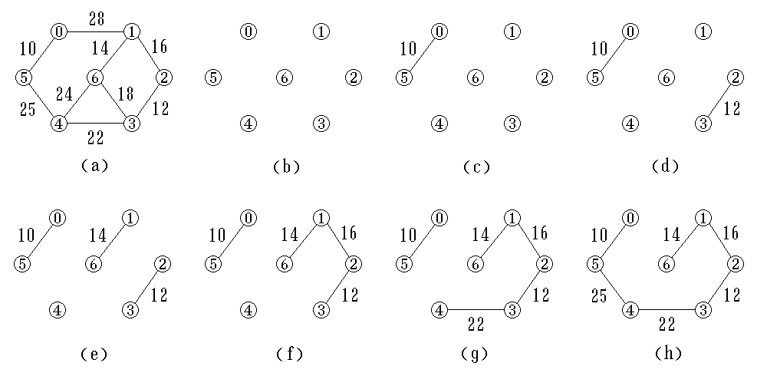
例：应用克鲁斯卡尔算法构造最小生成树的过程
√
√
√
×
×
√
√
√

Slide 26
思考：怎样根据邻接表实现Kruskal算法？
设置一个辅助数组ColseEdge[n]， 在V-U中每个顶点都有一个对应单元ColseEdge[i]。ColseEdge[i]有两个域：
1） ColseEdge[ i ].lowcost = Min((u,vi))，u ∈ U
存储：U 的顶点们到此顶点的边中，边的最小权值。
2）ColseEdge[i].vex，存储：最小权值的边所依附的U中顶点。
先自学，以独立完成自测题相应内容为目标

Slide 27
算法的框架：
可利用最小堆(MinHeap)和并查集(DisjointSets)来实现克鲁斯卡尔算法。
首先，利用最小堆来存放E中的所有的边, 堆中每个结点的格式为
tail head cost
边的两个顶点位置 边的权值
在构造最小生成树的过程中，最小堆中存放剩余的边，并且利用并查集的运算检查依附于一条边的两个顶点 tail、head 是否在同一个连通分量 (即并查集的同一个子集合) 上, 是则舍去这条边；否则将此边加入 T，同时将这两个顶点放在同一个连通分量上。随着各边逐步加入到最小生成树的边集合中，各连通分量也在逐步合并，直到形成一个连通分量为止。

Slide 28
出堆顺序 (0,5,10) 选中 (2,3,12) 选中
(1,6,14) 选中 (1,2,16) 选中 (3,6,18) 舍弃
(3,4,22) 选中 (4,6,24) 舍弃 (4,5,25) 选中
0 1 2 3 4 5 6
F
-1
-1
-1
-1
-1
-1
-1
0 1 2 3 4 5 6
0 28 ∝ ∝ ∝ 10 ∝ 0
28 0 16 ∝ ∝ ∝ 14 1
∝ 16 0 12 ∝ ∝ ∝ 2
∝ ∝ 12 0 22 ∝ 18 3
∝ ∝ ∝ 22 0 25 24 4
10 ∝ ∝ ∝ 25 0 ∝ 5
∝ 14 ∝ 18 24 ∝ 0 6
-2
-1
-1
-1
-1
0
-1
-2
-1
-2
2
-1
0
-1
-2
-2
-2
2
-1
0
1
-2
-4
1
2
-1
0
1
-2
-5
1
2
1
0
1
1
-7
1
2
1
0
1
并查集
邻接矩阵表示

Slide 29
在建立最小堆时需要检测邻接矩阵，计算的时间代价为 O(n²)。
且做了 e 次堆插入操作, 每次插入调用了一个堆调整算法FilterUp( )算法, 因此堆插入需要的时间代价为 O(elog₂e)。
在构造最小生成树时，最多调用了 e 次出堆操作RemoveMin( )，2e 次并查集的Find( )操作，n-1次Union( )操作，计算时间分别为 O(elog₂e)，O(elog₂n)和O(n)。
总的计算时间为 O(elog₂e + elog₂n + n² + n )

Slide 30
普利姆（Prim）算法：
设N = { V, E }是有 n 个顶点的连通网，
步骤：
(1) 从连通网络 N = { V, E }中的某一顶点 u₀ 出发，选择与它关联的具有最小权值的边(u₀, v)，将其顶点加入到生成树的顶点集合U中。
(2) 以后每一步从一个顶点在U中，而另一个顶点不在U中的各条边中选择权值最小的边(u, v),把它的顶点加入到集合U中。
(3) 如此继续下去，直到网络中的所有顶点都加入到生成树顶点集合U中为止。
Prim算法采用邻接矩阵作为图的存储表示。

Slide 31
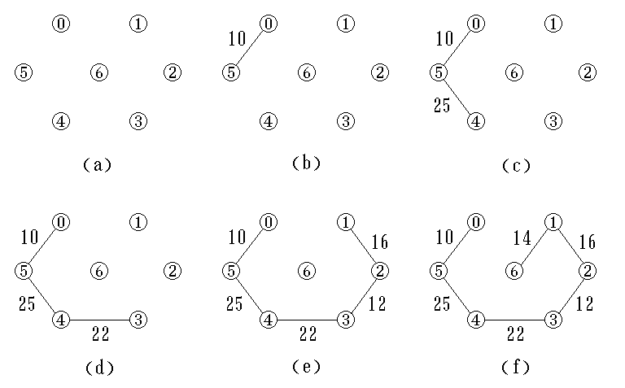
例：用普里姆算法构造最小生成树的过程

Slide 32
思考：怎样根据邻接矩阵实现Prim算法？
先自学，以独立完成自测题相应内容为目标

